Slide 1
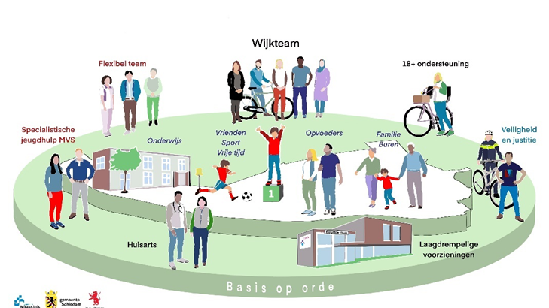
Marktconsultatie MVS (specialistische) jeugdhulp
Themabijeenkomst 3;
Sturing, verantwoording en informatievoorziening
29 juni 2021
Praktische zaken voor deze bijeenkomst:
- Graag uw microfoon uit, tenzij u wilt reageren.
- De bijeenkomst wordt opgenomen t.b.v. eindverslag ronde 2 - Publicatie presentatie en eindverslag ronde 2 op TenderNed

Slide 2

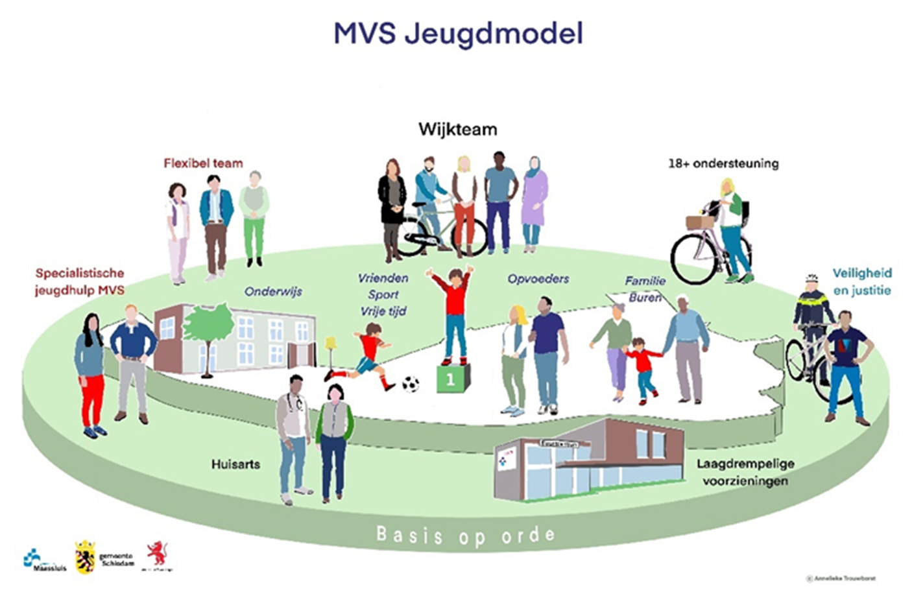
Consultatie-onderwerpen
1. Inwoner centraal.
2. Afbakening integrale opdracht.
3. Samenhang en samenwerking.
4. Uitvoering van de integrale opdracht.
5. Vast bedrag, ruime looptijd.
6. Sturing, verantwoording en informatievoorziening.
7. Overgangsregeling.
Zie hoofdstuk 3 van het Consultatiedocument voor een toelichting op deze onderwerpen.
Ronde 1
Ronde 2

Slide 3
Sturing, verantwoording en informatievoorziening
Gebaseerd op wat we willen bereiken met het MVS jeugdmodel
Doel is inzicht verkrijgen in:
Krijgt de cliënt wat nodig is?
Bereiken we het gewenste effect?
Verantwoording op de uitvoering van de opdracht.
Welke randvoorwaarden nemen we mee in de aanbesteding met betrekking tot sturing, verantwoording en informatievoorziening uitgaande van zo laag mogelijke administratieve lasten?

Slide 4


Het MVS jeugdmodel
Voor de kinderen in Maassluis, Vlaardingen en Schiedam een goede start en goede toekomst. Met hulp van mensen die er voor het kind toe doen, thuis – op school – of in zijn vrije tijd. Waar nodig sluit daar een specialist op aan. Dichtbij in de omgeving van het kind.
Het MVS Jeugdmodel
Het MVS Jeugdmodel maken we samen met iedereen die voor een kind iets kan betekenen. We spreken dezelfde taal en streven naar hetzelfde doel voor het kind. We werken samen als een netwerk vanuit ieders toegevoegde waarde. We leren samen het beter te doen, creëren overzicht of we de goede dingen doen en voelen ons ervoor verantwoordelijk het systeem betaalbaar te houden.

Slide 5
Het koersdocument MVS jeugdmodel
Netwerk rondom kind, ouders/opvoeders in het gewone leven
Transformatiestrategie
Versterk
positie onderwijs
Leidende principes
Gezamenlijke doelen voor het kind
Situationeel en netwerkgericht handelen
Dialoog als communicatieprincipe
De kracht van de mensen achter het MVS jeugdmodel
Sturing op de randvoorwaarden voor het MVS jeugdmodel
Leiderschap en boegbeeldfunctie
Regionale samenwerking
Andere manier van (samen) werken
Wijkteam 2023
Praktijkondersteuner in elke huisartsenpraktijk
Flexibel MVS netwerk van specialisten (plusteam)
(Specialistische) jeugdhulp
Veiligheid

Slide 6
Sturing, verantwoording en informatievoorziening
Doelmatigheid hulp en tevredenheid cliënt
De transformatiestrategie van het MVS jeugdmodel
Rolverdeling en partnerschap: Sturen op ‘wat’, maar daarbij is het ‘hoe’ van belang.
‘Harde’ en ‘zachte’ informatie
Leren en verbeteren
Inzicht in uitvoering van de opdracht en behaalde resultaat (verantwoording)
De juiste dingen vastleggen, uitvragen en balans administratieve lastendruk
Inzicht in geboden hulp (beleidsdata)
Jeugdhulp als onderdeel van het MVS jeugdmodel

Slide 7
Benodigde informatie
Welke info is nodig om te kunnen sturen op de uitvoering van de Jeugdhulp om deze steeds verder te verbeteren?
Welke info is nodig om te kunnen sturen op de transformatie om deze steeds beter gestalte te geven?
Welke info is nodig om bij einde contract opnieuw de markt op te kunnen gaan?
[zoveel mogelijk aansluiten bij bestaande data als CBS]

Slide 8
Wie levert welke informatie aan?
Wat wordt daarbij aangeleverd door opdrachtnemer?
En welke info halen de gemeenten daarbij zelf op?
(externe feedback)

Slide 9
Integraal contractmanagement
Aan zijde opdrachtnemer.
Aan zijde opdrachtgever.

Slide 10
Partnerschap
Wat verwacht opdrachtnemer van opdrachtgever?
Wat verwacht opdrachtgever van opdrachtnemer?

